Slide 1

需求工程项目计划
组长：戴恺铖
组员：朱赛奎，陈豪明，陈嘲鸣，周骏迪

Slide 2
1.引言
2.项目概述
3.时间管理计划
目录
4.范围管理计划
5.经济管理计划
6. 质量管理计划

Slide 3
7. 沟通管理计划
8. 风险管理计划
目录
9 人力资源管理计划
10 配置系统管理指南
11 小组分工

Slide 4
01
引言
Notes:
字体：新蒂下午茶，新蒂黑板报

Slide 5
1.编写目的
需求工程在软件开发过程中起这决定性作用，可以是软件在开发过程中能更加准确的达到用户想要的东西，加快软件开发的过程，避免在该软件开发的软件危机，我们就该项目进行了需求开发与设计，充分了解客户需求后，编写相关文档，最后提交《项目总结报告》

Slide 6
2.参考资料
《软件项目管理》原书第5版 作者：（美）Bob Hughes Mike Cotterell 廖彬山 周卫华译 机械工业出版社
《软件需求》第2版 （美）Karl E.Wiegers 刘伟琴 刘洪涛译 清华大学出版社
《项目章程》
GBT19001-2005质量管理体系要求
《PMBOK》（第五版）
《CMMI项目计划报告》
《中国软件项目开发标准GB-8567--88》
需求工程计划-初步（百度文库）
链接：http://wenku.baidu.com/link?url=6mbGCmtn9W6vLQndZFqPcqv-8qFOrEcJtfijpUHv-YUjv_Fs4pNtveRuTED4Gws9srf7BStZj4ixDr_XuAoToHul-2kVjfK8vYSCuUEydfe

Slide 7
02
项目概述
Notes:
字体：新蒂下午茶，新蒂黑板报

Slide 8
2.1 工作内容
2.2 项目干系人
2.3 产品
2.4 验收标准
2.5项目相关信息

Slide 9
03
时间管理计划
Notes:
字体：新蒂下午茶，新蒂黑板报

Slide 10
3.1 里程碑

Slide 11
3.2 甘特图
甘特图

Slide 12
3.3时间控制

Slide 13
04
范围管理计划
Notes:
字体：新蒂下午茶，新蒂黑板报

Slide 14
4.1 项目范围说明
获取并分析“软件工程系列课程教学辅助网站”的需求，进行需求开发与设计，设计相关需求文档，编辑界面原型，在有时间和能力的情况下，完成网站原型的开发。

Slide 15
4.2 WBS表
WBS图
4.3 主要可交付成果

Slide 16
05
经济管理计划
Notes:
字体：新蒂下午茶，新蒂黑板报

Slide 17
5.1 经济管理目标
5.2成本预算
5.3成本控制方法

Slide 18
06
质量管理计划
Notes:
字体：新蒂下午茶，新蒂黑板报

Slide 19
6.1 参考标准
GB T-8567-2006计算机软件文档编制规范word版
GBT19001-2005质量管理体系要求

Slide 20
6.2 系统功能需求计划
6.3 质量管理
6.4质量管理质量问题处理流程
6.5 质量问题等级划分
6.6 评审部分
6.7 质量工具

Slide 21
07
沟通管理计划
Notes:
字体：新蒂下午茶，新蒂黑板报

Slide 22
7.1 项目干系人联系表
联系人姓名 | 职责 | 联系方式
杨枨 | 老师 | 邮箱：yangc@zucc.edu.cn
侯宏仑 |  | 邮箱:houhl@zucc.edu.cn
戴恺铖 | 项目经理 | 邮箱：31501398@stu.zucc.edu.cn
周骏迪 | 项 目 成 员 | 邮箱：31501388@stu.zucc.edu.cn
陈豪明 |  | 邮箱：31501397stu.zucc.edu.cn
陈潮鸣 |  | 邮箱：31501396stu.zucc.edu.cn
朱赛奎 |  | 邮箱：31501398@stu.zucc.edu.cn

Slide 23
7.2 开发者与客户沟通计划
7.3 开发者内部沟通计划

Slide 24
08
风险管理计划
Notes:
字体：新蒂下午茶，新蒂黑板报

Slide 25
8.1 需求风险评估计划
需求收集的风险
需求分析的风险
需求指定的风险
需求确认方面的风险
需求管理方面的风险

Slide 26
8.2 需求风险控制
8.3 风险定型分析
8.4团队内部人员风险

Slide 27
09
人力资源管理计划
Notes:
字体：新蒂下午茶，新蒂黑板报

Slide 28
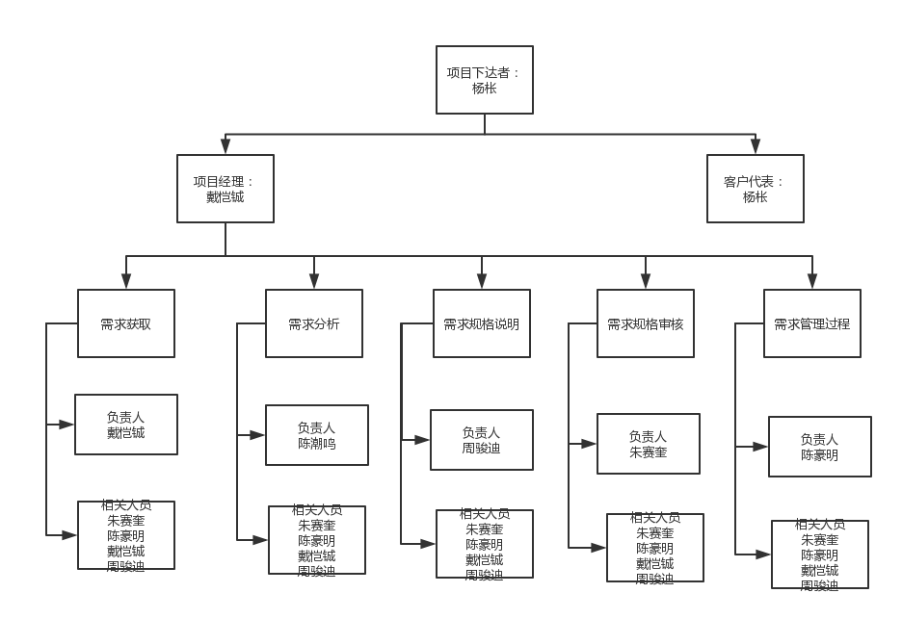
9.1 项目组织结构

Slide 29
9.2 人员组成
9.3 人员分析
9.4 开发人员分工

Slide 30
10
配置管理系统指南
Notes:
字体：新蒂下午茶，新蒂黑板报

Slide 31
10.1 配置标志
10.2 版本管理
10.3 变更控制
10.4 配置审核

Slide 32
11
小组分工
Notes:
字体：新蒂下午茶，新蒂黑板报

Slide 33
戴恺铖：甘特图（30%），文档修改 8.4
陈豪明：甘特图（70%） 8.8
周骏迪：需求工程初步文档撰写，ppt制作 8.7
朱赛奎：需求工程初步文档撰写 8.6
陈潮鸣：项目章程 8.5

